Slide 1

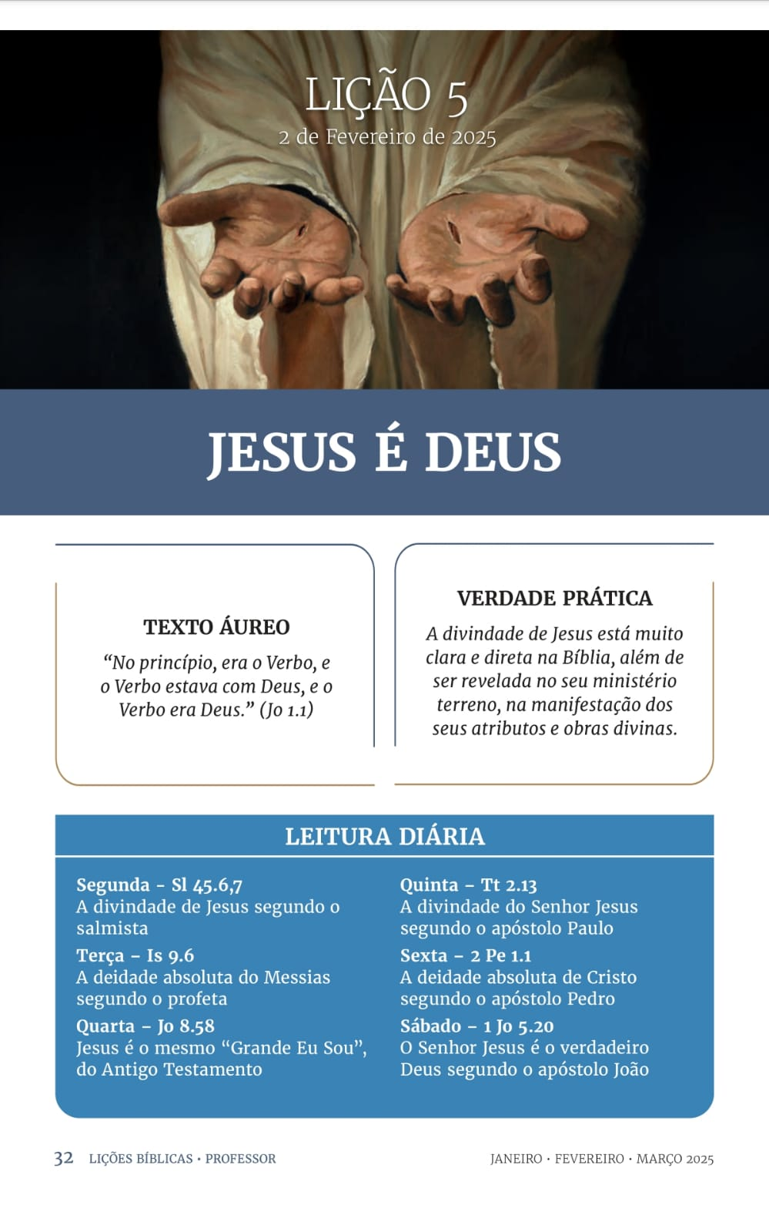
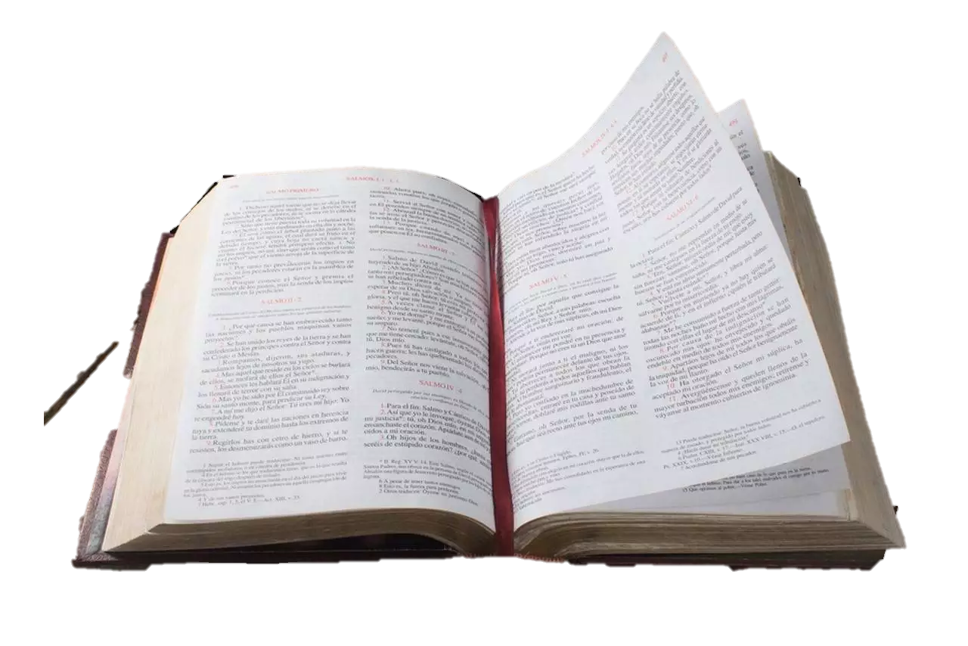

Slide 3
Introdução
O apóstolo João, como judeu monoteísta instruído na sinagoga, não está apresentando um novo Deus, mas colocando o Verbo dentro da divindade dos seus antepassados.

Slide 4
I- A DOUTRINA BÍBLICA DA DIVINDADE DE JESUS

Slide 5
1. Jesus é Deus.
O Novo Testamento é direto quanto à natureza divina de Jesus: "E o Verbo era Deus" (Jo 1.1);
"Ao que Tomé lhe respondeu: Senhor meu e Deus meu!" (Jo 20.28);
"mesmo existindo na forma de Deus, não considerou o ser igual a Deus algo que deveria ser retido a qualquer custo" (Fp 2.6, NAA);
"para conhecimento do mistério de Deus, que é Cristo" (Cl 2.2, NAA);
"e a manifestação da glória do nosso grande Deus e Salvador Jesus Cristo" (Tt 2.13, NAA);
"aos que conosco obtiveram fé igualmente preciosa na justiça do nosso Deus e Salvador Jesus Cristo" (2 Pe 1.1, NAA);
"E nós estamos naquele que é o Verdadeiro, em seu Filho, Jesus Cristo. Este é o verdadeiro Deus e a vida eterna" (1 Jo 5.20, NAA).

Slide 6
2. Seus atributos absolutos.
Os atributos são perfeições próprias da essência de Deus.
Os atributos absolutos ou incomunicáveis são exclusivos da divindade como onipotência, eternidade, onisciência e onipresença.

Slide 7
2. Seus atributos absolutos.
A onipotência significa "ter todo poder, ser todo-poderoso", Jesus é onipotente (Mt 28.18; Ap 1.8).
Ele é eterno (Is 9.6; Mq 5.2; Hb 13.8). "No princípio era o Verbo" (Jo 1.1) indica que Ele já existia antes mesmo da criação com o Pai (Gn 1.1).
A onipresença é o poder de estar em todos os lugares ao mesmo tempo, Jesus é onipresente (Mt 18.20; 28.20).

Slide 8
2. Seus atributos absolutos.
A onisciência é o conhecimento perfeito e absoluto que Deus possui de todas as coisas, de todos os eventos e de todas as circunstâncias por toda a eternidade passada e futura.
Jesus possui esse atributo (Mt 17.27; Jo 1.47, 48; 2.24, 25; 4.17, 18; 16.30; 21.17).

Slide 9
II - A HERESIA QUE NEGA A DIVINDADE DE JESUS

Slide 10
1. Arianismo.
Os primeiros a negarem a divindade de Jesus foram os ebionitas, seguidos pelos monarquianistas dinâmicos, mas a heresia principal que abalou os fundamentos da igreja foi o Arianismo.
O termo "arianismo" vem de Ário, o expoente dessa doutrina em Alexandria a partir do ano 318.
Ele negava a divindade de Cristo e o considerava como um deus de segunda categoria.

Slide 11
1. Arianismo.
Ário rejeitava a eternidade do Verbo; embora defendesse sua existência antes da encarnação, recusava que fosse Ele eterno com o Pai, insistindo na tese de que o Verbo foi criado como primeira criatura de Deus.
A palavra de ordem arianista era: "houve tempo que o Verbo não existia".

Slide 12
2. Suas explicações.
Ário e seus seguidores pesquisavam as Escrituras aqui e acolá em busca de algumas passagens bíblicas para dar sustentação às suas crenças.
Seguem algumas delas, as mais emblemáticas:

Slide 13
2. Suas explicações.
"O Senhor me criou no princípio dos seus caminhos" (Pv 8.22 LXX); "o qual é imagem do Deus invisível, o primogênito de toda a criação" (Cl 1.15); "houve tempo em que o Filho não existia".
Outra passagem favorita era: "E a vida eterna é esta: que conheçam a ti só por único Deus verdadeiro e a Jesus Cristo, a quem enviaste" (Jo 17.3).
Com isso ignoravam todo o pensamento bíblico que defende a eternidade e a deidade de Cristo (Jo 1.1-3).

Slide 14
3. Como solucionar a controvérsia?
A tradução "criou" de Provérbios 8.22 da Septuaginta é opcional, pois o verbo hebraico nessa passagem é qānâ, "obter, adquirir, criar", mas o sentido de "criar" para "trazer à existência algo do nada" é o verbo bārā', como em Gênesis 1.1.

Slide 15
3. Como solucionar a controvérsia?
O texto de Colossenses 1.15 diz que Jesus é o primogênito de toda a criação, e não o primogênito de Deus.
A palavra prototokos, "primogênito, primeiro, chefe", foi usada pelos escritores sagrados com o sentido de importância, prioridade, posição, primazia, preeminência (Cl 1.15-18).
Ou seja, Jesus encarnado tem a primazia na criação, é a imagem do Deus invisível porque é Deus.
Conhecer a Deus (Jo 17.3) é o mesmo que conhecer a Cristo, em virtude da unidade de natureza do Pai e do Filho (Jo 10.30).

Slide 16
"ARIANISMO E O CONCÍLIO DE NICEIA E DE CONSTANTINOPLA
Arianismo foi a heresia fermentada por um presbítero do 4º século chamado Ário. Negando a divindade de Cristo, ensinava ele ser Jesus o mais elevado dos seres criados.
Todavia, não era Deus. Por este motivo, seria impropriedade referir-se a Cristo como se fora um ente divino.
Para fundamentar seus devaneios doutrinários, buscava desautorizar o Evangelho de João por ser o propósito desta Escritura, justamente, mostrar que Jesus Cristo era, de fato, o Filho de Deus.
Os ensinos de Ário foram condenados no Concílio de Niceia em 325. [...]
O primeiro concílio ecumênico da história, convocado pelo imperador Constantino, teve como objetivo solucionar os problemas que dividiam a cristandade.
Problemas esses causados pelo arianismo" (ANDRADE, Claudionor. Dicionário Teológico. Rio de Janeiro: CPAD, 2004, pp.52,88-9).

Slide 17
III - IMPLICAÇÕES DO ARIANISMO NA ATUALIDADE

Slide 18
1. A Tradução do Novo Mundo.
A exemplo do Arianismo, há um movimento religioso que usa a Bíblia fora do contexto por meio de uma versão exclusiva das Escrituras, denominada de Tradução do Novo Mundo.
Trata-se de uma versão tendenciosa.

Slide 19
1. A Tradução do Novo Mundo.
Veja alguns exemplos de suas falsificações: "e a Palavra era um deus" (Jo 1.1), "deus" com "d" minúsculo, visto que o texto correto é: "e a Palavra era Deus" ou "é o Verbo era Deus".
O texto sagrado declara: "grande Deus e nosso Senhor Jesus Cristo" (Tt 2.13); "nosso Deus e Salvador Jesus Cristo" (2 Pe 1.1); essas passagens falam textualmente que Jesus é Deus.
Entretanto, a Tradução do Novo Mundo diz: "do grande Deus e do nosso Salvador, Jesus Cristo"; "do nosso Deus e do Salvador Jesus Cristo".
Mudaram o texto sagrado acrescentando um "do", onde não existe no texto grego para desvincular a divindade de Jesus.

Slide 20
2. Os movimentos orientais.
Nenhum deles reconhece a divindade de Jesus e para os panteístas monistas não existe Trindade e nem Jesus.
O movimento Hare Krishna, por exemplo, nega a divindade de Jesus e nem acredita que Ele seja o Salvador, pois vê o Senhor Jesus como um mero guia espiritual e uma das inúmeras encarnações de Krishna.

Slide 21
3. Outros grupos.
O Jesus do Alcorão é um mero mensageiro, não é reconhecido como Deus, nem como o Filho de Deus, nem como Salvador, nem morreu e nem ressuscitou.
As religiões reencarnacionistas recusam a deidade absoluta de Jesus, a sua ressurreição dentre os mortos e não reconhecem a sua singularidade.
O Jesus deles não passa de mais um médium ou um dos grandes mestres e filósofos.
No entanto, a Bíblia nos mostra que Jesus é muito mais (Ef 1.21; Hb 7.26), é o Deus em forma humana (Rm 9.5).

Slide 22
FIM

Slide 23
1. Como a Bíblia revela Jesus como o verdadeiro Deus?
"E nós estamos naquele que é o Verdadeiro, em seu Filho, Jesus Cristo. Este é o verdadeiro Deus e a vida eterna" (1 Jo 5.20, NAA).

Slide 24
2. Quais os primeiros grupos religiosos da história a negarem a divindade de Jesus?
Os ebionitas, os monarquianistas dinâmicos, os arianistas.

Slide 25
3. Cite três passagens bíblicas adulteradas na Tradução do Novo Mundo para negar a divindade de Jesus.
João 1.1; Tito 2.13; 2 Pedro 1.1.

Slide 26
4. Cite três grupos religiosos da atualidade que negam a divindade de Jesus.
As Testemunhas de Jeová, os Hare Krishna e os muçulmanos.

Slide 27
5. Qual o ponto mais crucial do Arianismo?
Negar a divindade de Cristo é negar a salvação (Rm 10.9).

